Slide 2
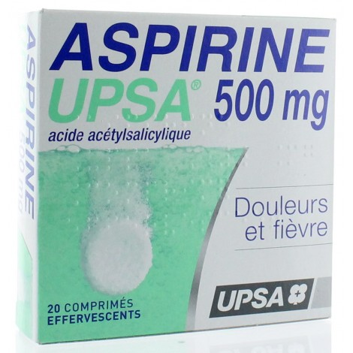
Principe actif: acide acétylsalicylique
Propriétés : antiinflammatoire, antalgique, antipyrétique.
Consommation : 40 000 tonnes par an

Slide 3
Protocole de synthèse de l’acide acétylsalicylique
Dans un ballon sec de 100mL, introduire 5,0g d’acide salicylique (36mmol).
Ajouter 7 à 8 mL d’anhydride éthanoique (74 à 85mmol) et deux gouttes d’acide sulfurique concentré.
Introduire un barreau aimanté et adapter un réfrigérant (à air ou à eau). La solution est chauffée 15 minutes au bain-marie (70◦C).
Une fois la réaction terminée, refroidir le contenu avant de le verser doucement, et sous vivea gitation, dans un bécher contenant un mélange eau-glace (75 g).

Slide 4
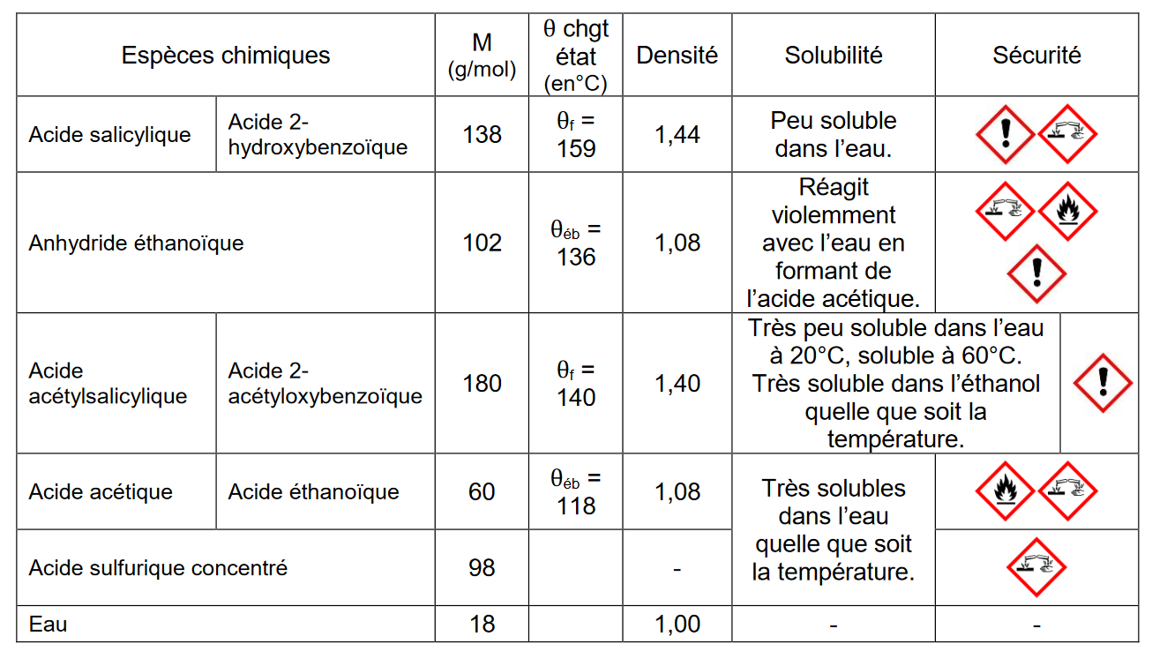
Séparation

Slide 5
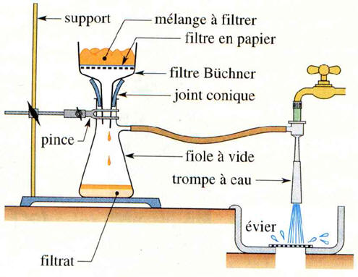
Séparation : isolement du produit brut
Source : https://guy-chaumeton.pagesperso-orange.fr/scphysiques2010/images07/imgB4.jpg

Slide 6
La réaction $→$ le mélange réactionnel
Séparation $→$ le produit brut
Solide :
Filtration sous pression réduite
Purification $→$ le produit purifié
Caractérisation et contrôle de pureté

Slide 7
Contrôle de pureté

Slide 8
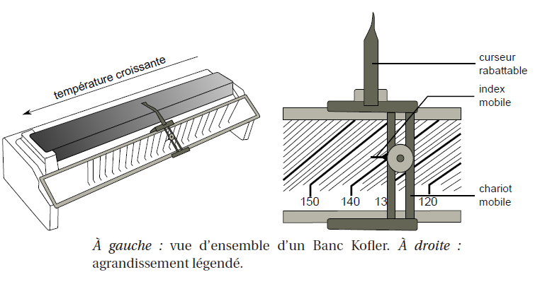
Contrôle de pureté : banc Kofler
Source : Techniques expérimentales en chimie, Bernard

Slide 9
Contrôle de pureté

Slide 10
La réaction $→$ le mélange réactionnel
Séparation $→$ le produit brut
Solide :
Filtration sous pression réduite
Purification $→$ le produit purifié
Caractérisation et contrôle de pureté
Solide :
Température de fusion

Slide 11
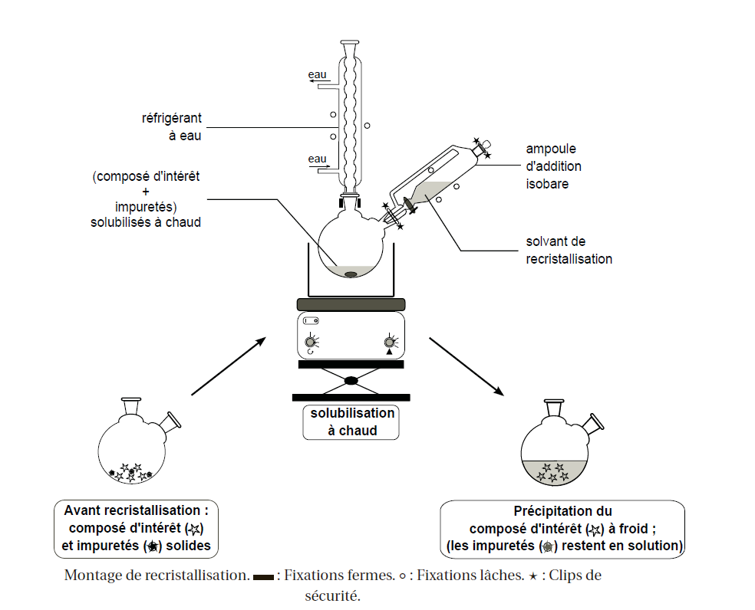
Recristallisation
Source : Techniques expérimentales en chimie, Bernard

Slide 12
La réaction $→$ le mélange réactionnel
Séparation $→$ le produit brut
Solide :
Filtration sous pression réduite
Purification $→$ le produit purifié
Solide :
Recristallisation
Caractérisation et contrôle de pureté
Solide :
Température de fusion

Slide 13
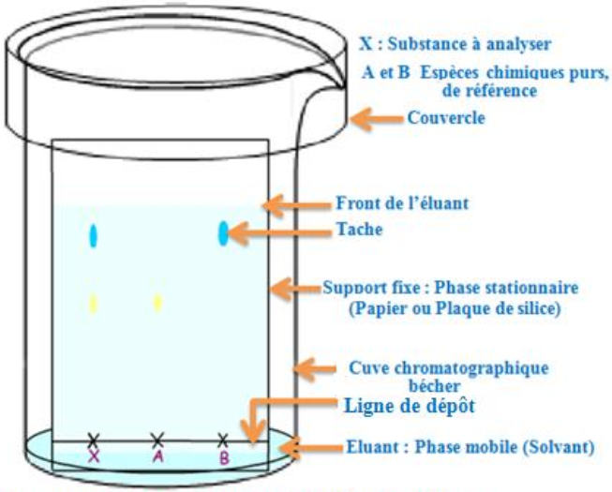

Slide 14
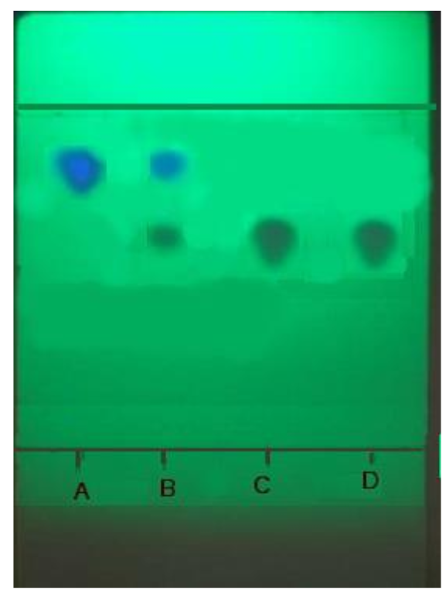
L’éluant utilisé est un mélange de pentane/acide éthanoïque 80/20
Dépôt A : Acide salicylique pur du commerce
Dépôt B : Produit avant purification
Dépôt C : Produit après purification
Dépôt D : Aspirine du commerce
Les solides sont mis en solution dans du pentane
Source : http://www.fmarchand67.com/documents/TS/TSP2/TSP2SP3/TSP2SP3Ch19/TSP2SP3Ch19T4-TP16bis_CCM_aspirine.pdf

Slide 15
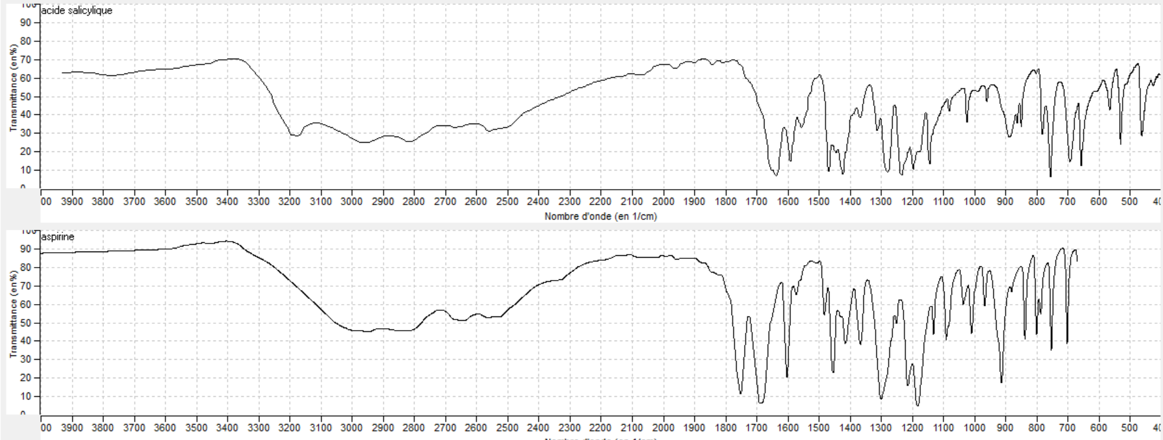
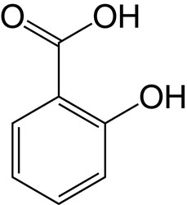
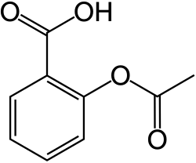
Acide salicylique
Acide acétylsalicylique

Slide 16
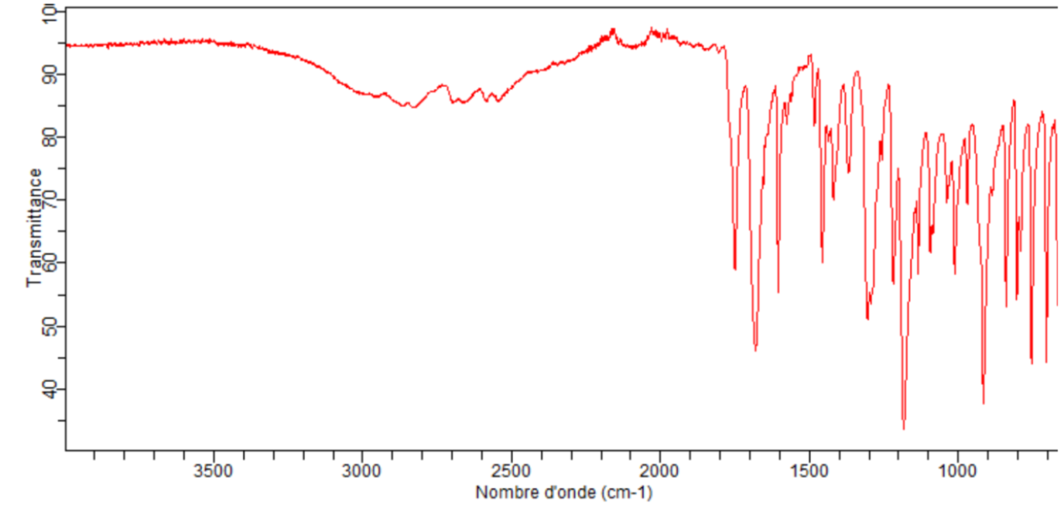
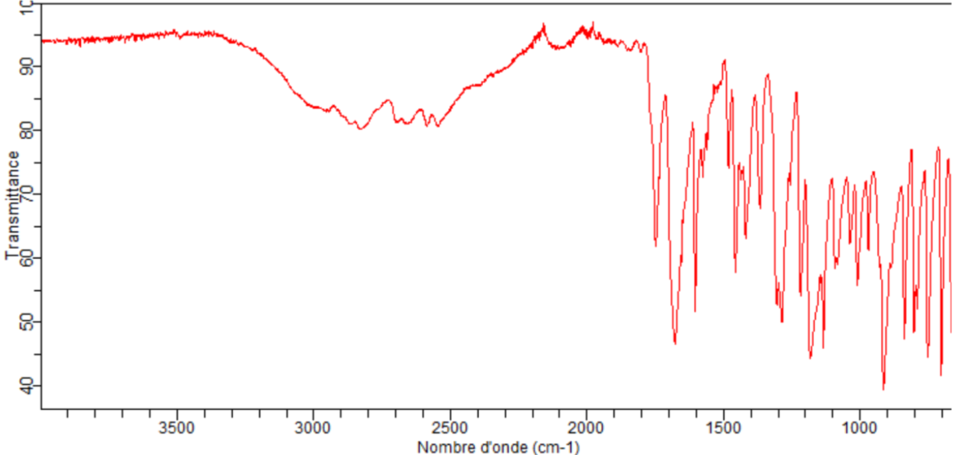
BONUS
Aspirine commerciale
C=O
Acide acétylsalicylique
(synthétisé en pendant l’année)

Slide 17
La réaction $→$ le mélange réactionnel
Séparation $→$ le produit brut
Solide :
Filtration sous pression réduite
Purification $→$ le produit purifié
Solide :
Recristallisation
Caractérisation et contrôle de pureté
Solide :
Température de fusion
Solide :
CCM
Spectre de RMN
Spectre IR

Slide 18
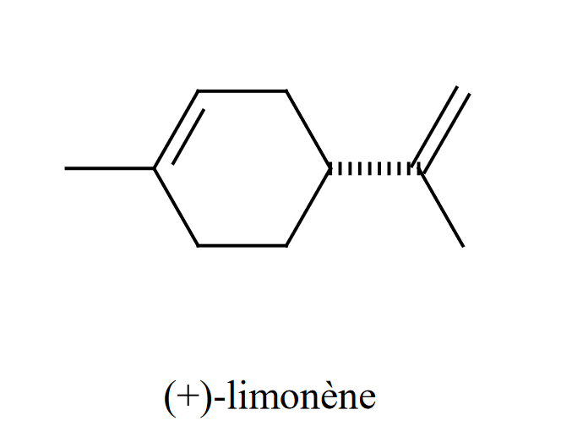
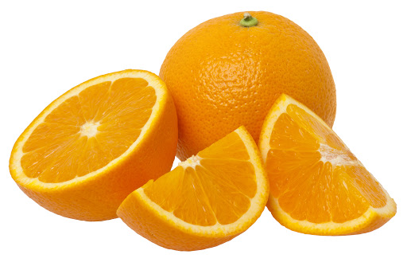
Limonène

Slide 19
Extraction du limonène
Peler les oranges en laissant le minimum de peau blanche sur le zeste. Ajouter de l’eau et broyer les peaux à l’aide d’un mixeur pour obtenir une purée homogène. Placer la purée de peaux dans un ballon.
Extraction. Réaliser un montage de d’hydrodistillation. Munir le ballon d'une ampoule de coulée, surmonté d'une colonne à distiller, d'une tête de distillation comportant un thermomètre et raccordée à un réfrigérant. Faire baigner l’écorce dans 200 à 300 mL d'eau et porter le tout à reflux. Ajouter peu à peu de l’eau par I'ampoule de coulée afin de maintenir le volume d'eau dans le ballon constant.
Relargage. Ajouter du chlorure de sodium dans le distillat jusqu’à saturation.
Décantation. Placer le distillat dans une ampoule à décanter d’un litre et récupérer la phase surnageante (l’huile essentielle).
Extraction liquide-liquide. Extraire l’huile essentielle restante en phase aqueuse par trois lavages successifs avec 75 ml de dichlorométhane.
Séchage. Rassembler les phases organiques et l’huile séparée précédemment et sécher-les sur sulfate de sodium anhydre.
Elimination du solvant. Evaporer le solvant puis sécher l’huile sous vide.

Slide 20
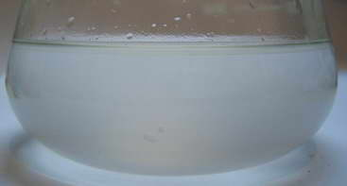
3. Relargage. Ajouter du chlorure de sodium dans le distillat jusqu’à saturation.
Le limonène se sépare plus facilement sous la forme d’une fine couche d’huile surnageant la phase aqueuse
limonène

Slide 21
La réaction $→$ le mélange réactionnel
Séparation $→$ le produit brut
Solide :
Filtration sous pression réduite
Liquide :
Extraction liquide-liquide
Purification $→$ le produit purifié
Solide :
Recristallisation
Caractérisation et contrôle de pureté
Solide :
Température de fusion
Solide :
CCM
Spectre de RMN
Spectre IR

Slide 22
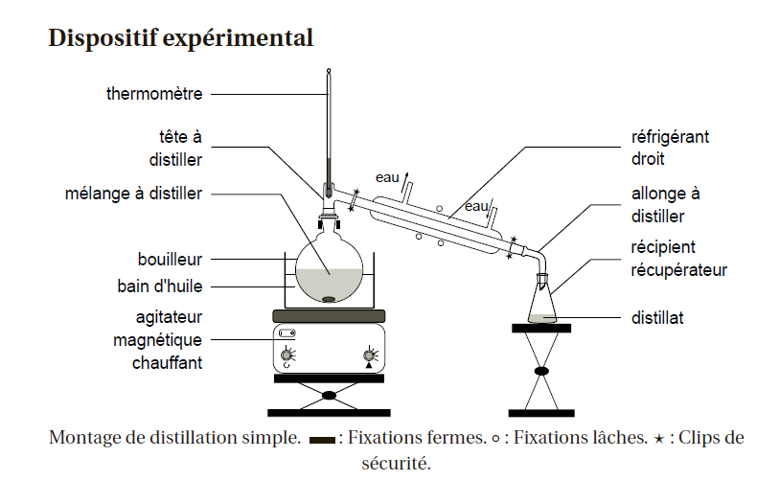
5. Purification par distillation
Source : Techniques expérimentales en chimie, Bernard

Slide 23
La réaction $→$ le mélange réactionnel
Séparation $→$ le produit brut
Solide :
Filtration sous pression réduite
Liquide :
Extraction liquide-liquide
Purification $→$ le produit purifié
Solide :
Recristallisation
Liquide :
Distillation
Caractérisation et contrôle de pureté
Solide :
Température de fusion
Solide :
CCM
Spectre de RMN
Spectre IR

Slide 24
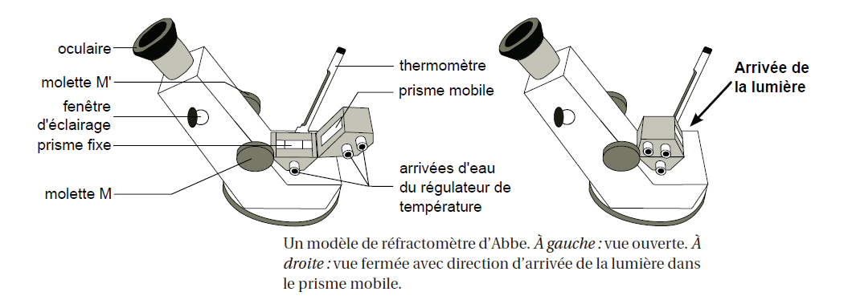
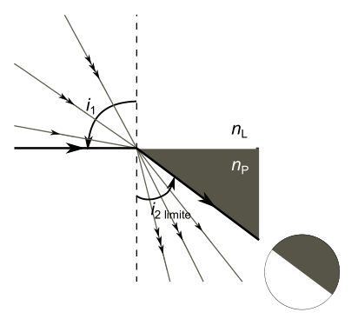
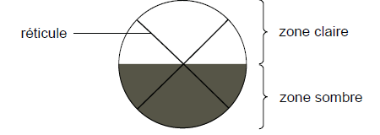
Réfractométrie
Source : Techniques expérimentales en chimie, Bernard

Slide 25
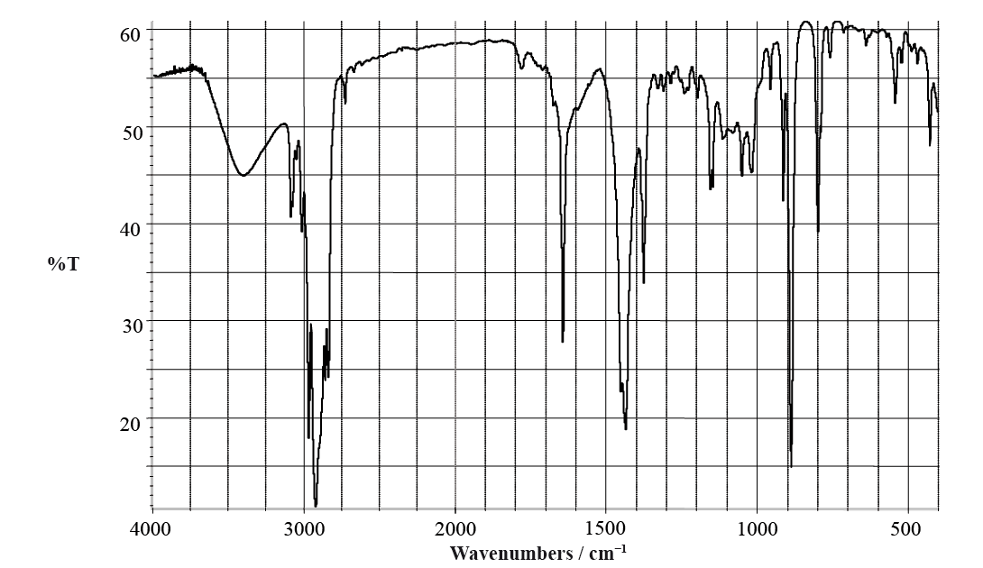
Spectre IR du limonène
$$CH_{2}$$
+ Liaisons CH du cycle

Slide 26
La réaction $→$ le mélange réactionnel
Séparation $→$ le produit brut
Solide :
Filtration sous pression réduite
Liquide :
Extraction liquide-liquide
Purification $→$ le produit purifié
Solide :
Recristallisation
Liquide :
Distillation
Caractérisation et contrôle de pureté
Solide :
Température de fusion
Solide –liquide :
CCM
Spectre de RMN
Spectre IR
Liquide :
Température d’ébullition
Indice de réfraction

Slide 27
La réaction $→$ le mélange réactionnel
Séparation $→$ le produit brut
Solide :
Filtration sous pression réduite
Liquide :
Extraction liquide-liquide
Purification $→$ le produit purifié
Solide :
Recristallisation
Liquide :
Distillation
Caractérisation et contrôle de pureté
Solide :
Température de fusion
Solide et liquide :
CCM
Spectre de RMN
Spectre IR
Liquide :
Température d’ébullition
Indice de réfraction

Slide 29
La réaction $→$ le mélange réactionnel
Séparation $→$ le produit brut
Solide :
Filtration sous pression réduite
Liquide :
Extraction liquide-liquide
Purification $→$ le produit purifié
Recristallisation
Distillation
Caractérisation et contrôle de pureté
Température de fusion
CCM
Spectre de RMN
Spectre IR
Température d’ébullition
Indice de réfraction

Slide 31
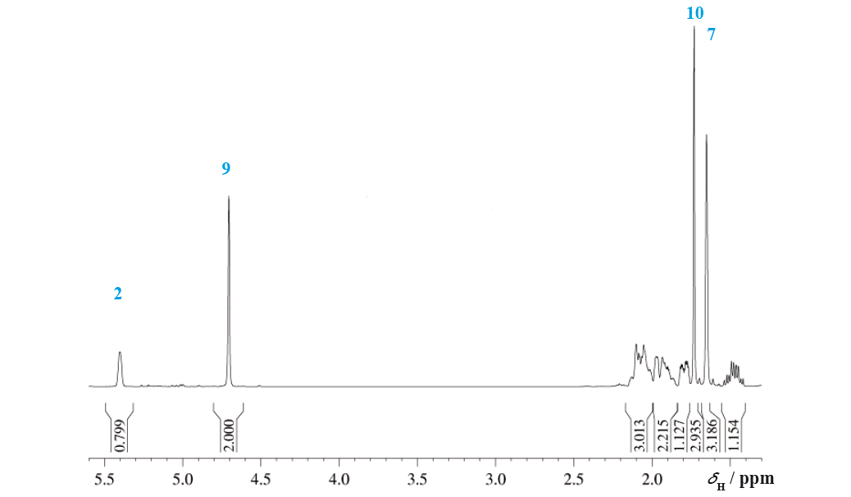
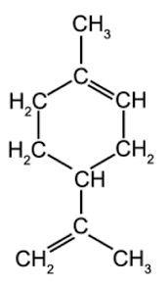
Spectre RMN du limonène
http://exchem.fr/limonenermn.htm

Slide 32
Spectre RMN du limonène
http://exchem.fr/limonenermn.htm

Slide 33
La réaction $→$ le mélange réactionnel
Séparation $→$ le produit brut
Purification $→$ le produit purifié
Caractérisation et contrôle de pureté

